Slide 1
BCC221 Programação Orientada a Objetos
Prof. José Romildo Malaquias
2015/1

Slide 2
Endereços Importantes
Site da disciplina:
http://www.decom.ufop.br/romildo/2015-1/bcc221/
Moodle:
http://www.decom.ufop.br/moodle/course/view.php?id=340
Lista de e-mails:
bcc221@googlegroups.com
Para solicitar acesso:
http://groups.google.com/group/bcc221

Slide 3

Avisos

Slide 4
Avisos

Slide 5
Na aula de hoje
Programação Estruturada
Orientação a Objetos
Conceitos básicos
Objetos
Classes
Relacionamentos entre classes
Análise
Projeto
UML
Conceitos básicos
Diagramas de Classses
Programação Estruturada vs. POO

Slide 6
Paradigma (pa-ra-dig-ma)
Substantivo masculino cujo significado é :
Modelo, padrão ou
Termo com o qual Thomas Kuhn (v. kuhniano) designou as realizações científicas (p. ex., a dinâmica de Newton ou a química de Lavoisier) que geram modelos que, por período mais ou menos longo e de modo mais ou menos explícito, orientam o desenvolvimento posterior das pesquisas exclusivamente na busca da solução para os problemas por elas suscitados.

Slide 7
Motivação

Slide 8
Motivação
Como você realmente escreve um grande software?
Quanto tempo levará?
Como o código será organizado?
Dá para reaproveitar algum código?
Como será testado?
Será fácil depurar os bugs?
Como se dividem as tarefas entre mais programadores?
Como juntar todos os códigos ao final?
Funciona?

Slide 9
Programação Estruturada

Slide 10
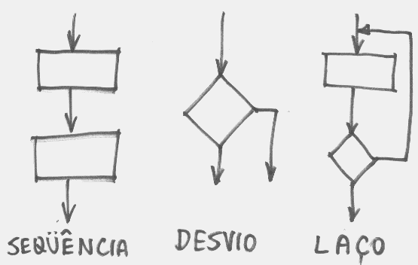
Programação Estruturada

Slide 11
Programação Estruturada
A programação estruturada tem como principal foco as ações
Procedimentos e Funções
Fornece maior controle sobre o fluxo de execução de um programa
Estruturas de sequência;
Estruturas de decisão;
Estruturas de repetição.

Slide 12
Programação Estruturada
As linguagens estruturadas são de entendimento relativamente fácil
Por isso são utilizadas em cursos introdutórios.
No entanto, são focadas em como uma tarefa deve ser feita
E não em o que deve ser feito.
Mistura tratamento de dados e comportamento do programa.

Slide 13
Programação Estruturada
A programação estruturada ainda é muito influente
Para cada situação uma ferramenta.
Para problemas simples e diretos, ainda é a melhor solução.

Slide 14
Orientação a Objetos

Slide 15
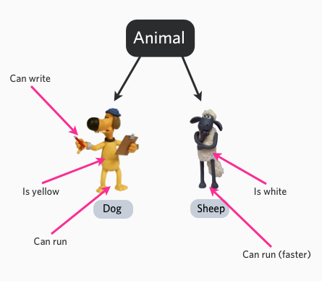
Orientação a Objetos

Slide 16
Orientação a Objetos
O conceito de Orientação a Objetos data do final da década de 60 e início da década de 70
Simula 67 (60’s);
Smalltalk (70’s);
C++ (80’s).
Surgiu da necessidade de modelar sistemas mais complexos.

Slide 17
Orientação a Objetos
Como melhor modelar o mundo real utilizando um conjunto de componentes de software?
Considerando que nosso mundo é composto de objetos, porquê não utilizá-los?
A ideia é modelar utilizando objetos, determinando como eles devem se comportar e como deve interagir entre si.

Slide 18
Orientação a Objetos
Este paradigma de programação tenta ser o mais óbvio, natural e exato possível;
São conceitos essenciais:
Classes e objetos;
Atributos, Métodos e Mensagens;
Herança e Associação;
Encapsulamento;
Polimorfismo;
Interfaces.

Slide 19
Objetos

Slide 20
Orientação a Objetos
abstrair (abs-tra-ir)
Verbo transitivo cujo significado é:
Separar. V. i. Considerar separadamente. V. p. Concentrar-se. Alhear-se.
Em outras palavras, captar a essência de um problema ou contexto e considerar o que realmente importa.

Slide 21
Objetos
Objetos são a chave para entender a OO;
Se olharmos em nossa volta, encontraremos vários exemplos de objetos reais:
Celular;
Mesa;
Computador;
Janela;
Lâmpada;
Etc.

Slide 22
Objetos
Os objetos reais possuem duas caracterísicas
Estado (Atributos);
Comportamento.
Por exemplo, um cachorro
Estado: nome, cor, raça, fome…
Comportamento: latindo, abanando o rabo, comendo…
Uma bicicleta
Estado: marcha atual, freio, rotação…
Comportamento: mudando de marcha, freando…
Notes:
Estado: substantivo
Comportamento: verbo

Slide 23
Objetos
Quais são as características de uma lâmpada?
Quais são as características de um projetor?
E como tratamos a lâmpada do projetor?
Objetos variam em complexidade
Porém, os detalhes relevantes dependem do contexto;
Esta análise de características é traduzível em orientação a objetos.

Slide 24
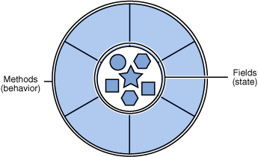
Objetos
Métodos
(Comportamento)
Atributos
(Estado)
Notes:
Estado: substantivo
Comportamento: verbo

Slide 25
Atributos e Métodos
Um objeto de software é conceitualmente similar aos objetos reais
Objetos armazenam seu estado em atributos
Correspondentes às variáveis em programação estruturada.
Objetos expõem seu comportamento através de métodos
Correspondentes às funções em programação estruturada.

Slide 26
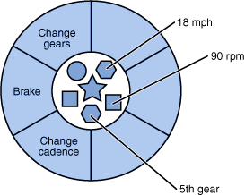
Objetos
45 km/h
Mudança
de Marcha
90 rpm
Freio
Rotações
3ª marcha

Slide 27
Objetos
Empacotar o código em objetos individuais fornece:
Modularidade
Objetos são independentes.
Ocultação de informação
Os detalhes da implementação de um objeto permanecem ocultos.
Reuso
Objetos podem ser reutilizados em diferentes programas.
Plugabilidade
Objetos podem ser substituídos em um programa, como peças.

Slide 28
Encapsulamento

Slide 29
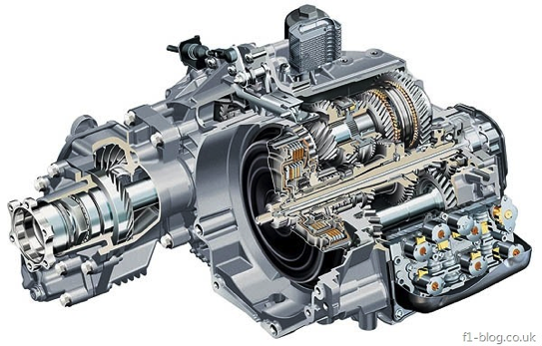
Encapsulamento de Dados

Slide 30
Encapsulamento de Dados
Os métodos definem o estado interno de um objeto
E servem como mecanismo primário de comunicação entre objetos.
Esconder o estado interno e requerer que toda interação seja feita através de métodos é chamado de encapsulamento de dados
Um princípio fundamental de OO.

Slide 31
Encapsulamento de Dados
Através do encapsulamento de dados, evitamos alterações acidentais nos atributos de um objeto
Caso haja alguma alteração nos atributos, temos certeza de qual método foi utilizado.
A idéia é proteger informações de uma parte da aplicação das demais partes da aplicação
Alterações pontuais podem ser feitas no código sem introdução de bugs adicionais em trechos que não tem relação com o trecho alterado.

Slide 32
Encapsulamento de Dados
Mantendo o estado e provendo métodos para alterar o estado, quem determina como o mundo pode interagir com o objeto é o próprio objeto
O objeto está no controle;
Por exemplo, não poderíamos passar a 7ª marcha se o objeto só possuir 6 marchas;
Não é o que ocorre no mundo real?

Slide 33
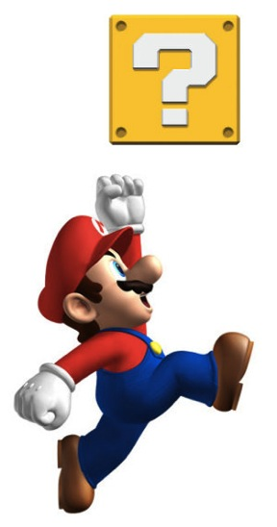
Continua na próxima aula...

Slide 34
Classes

Slide 35
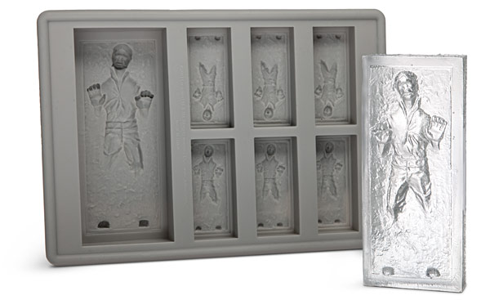
Classes
Notes:
Han Solo petrificado em carbonita

Slide 36
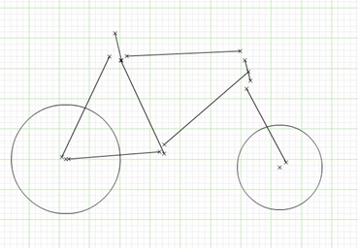
Classes

Slide 37
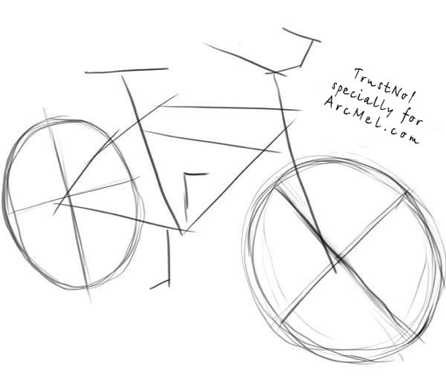
Classes

Slide 38
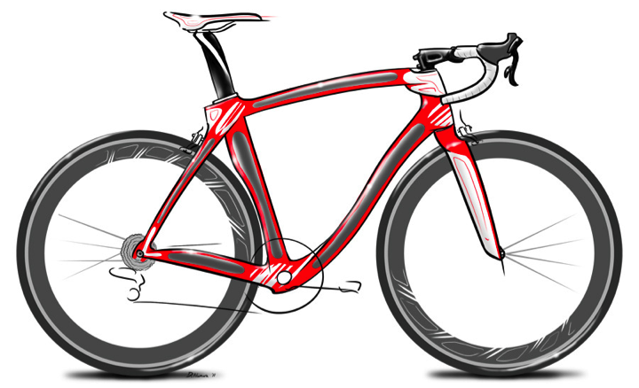
Classes

Slide 39
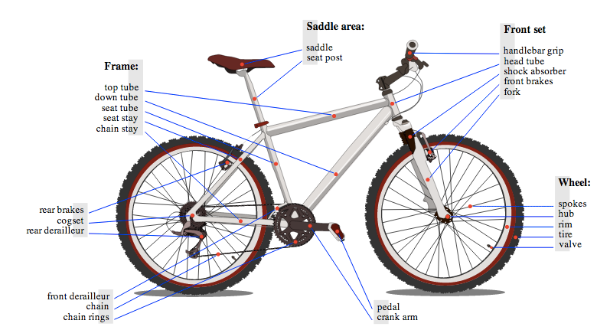
Classes

Slide 40
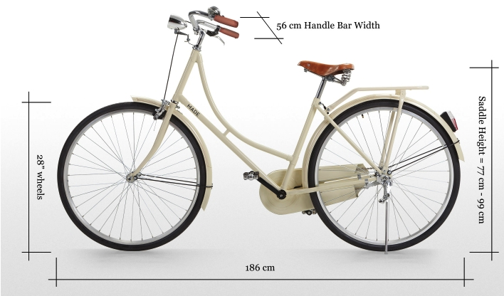
Classe

Slide 41
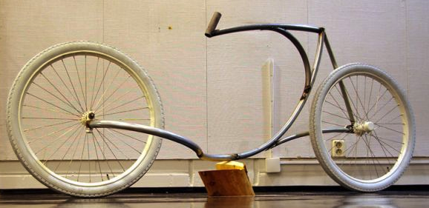
Classes

Slide 42
Classes
No mundo real, encontramos vários objetos de um mesmo tipo
Deve haver centenas de outras bicicletas, do mesmo fabricante e modelo;
Cada bicicleta pode ser produzida a partir do mesmo conjunto de projetos e conter as mesmas peças.

Slide 43
Classes
Em orientação a objetos, dizemos que um objeto é uma instância da classe de objetos conhecida como Bicicleta;
Uma classe é o projeto a partir do qual objetos individuais são criados
Ela define os atributos e os métodos correspondentes aos seus objetos.

Slide 44
Classes
Para definir uma classe é necessário abstrair um conjunto de objetos com características similares;
Outros possíveis membros de uma classe são:
Construtores
Define as operações a serem realizadas quando um objeto é criado.
Destrutores
Define as operações a serem realizadas quando um objeto é destruído.

Slide 45
Classes
Classes Abstratas
Classes que não utilizaremos para instanciar objetos;
Existem apenas para servir de molde para outras classes
Para que outras classes herdem interface e/ou implementação.
Classes Concretas
Podem ser instanciadas
Ou seja, podemos criar objetos.

Slide 46
Relacionamento Entre Classes

Slide 47
Relacionamentos Entre Classes
Diferentes classes podem se relacionar entre si, criando/compondo novos tipos de objetos
Um determinado objeto pode ser basear em um outro e adicionar informações, estendendo a classe
Pode também se basear em dois ou mais tipos diferentes de objetos.
É possível também que um objeto “utilize” outro tipo de objeto
Um projetor não utiliza uma lâmpada?

Slide 48
Relacionamentos Entre Classes
Os relacionamentos entre classes são:
Associação;
Composição;
Agregação;
Herança;
Dependência.

Slide 49
Associação

Slide 50
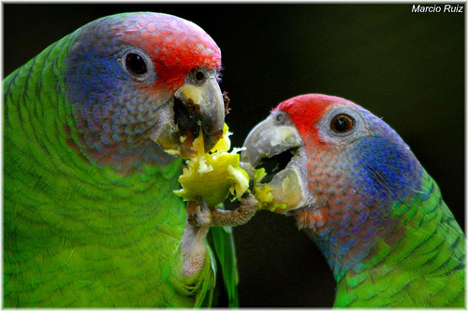
Associação

Slide 51
Associação
Agregação e Composição são tipos especiais de Associação;
Uma Associação é o mecanismo pelo qual um objeto utiliza os recursos de outro
Pode ser uma associação simples
“Usa um”;
“Uma Pessoa usa um computador”.
Ou um acoplamento
“Parte de”;
“O teclado é parte de um computador”.

Slide 52
Composição

Slide 53
Composição
A Composição é um relacionamento de contenção (do verbo conter)
Define uma relação do tipo “contém um”
Um objeto contém outro(s) objeto(s).
Os objetos contidos dependem do objeto contêiner para existir
Se o contêiner é destruído, os objetos contidos nele também são.
Conceito de não compartilhamento
Os objetos pertencem somente a um contêiner.

Slide 54

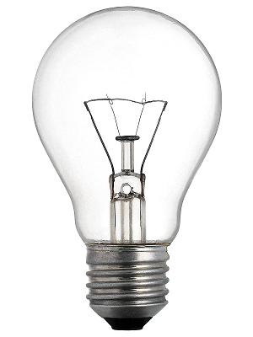
Composição

Slide 55
Agregação

Slide 56
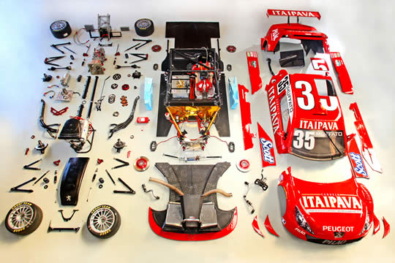
Agregação

Slide 57
Agregação
Uma Agregação representa um todo que é composto de várias partes
Não é uma relação de contenção;
É uma variação do relacionamto “tem um”;
As partes de uma agregação podem ter outros papéis em outras relações
Há compartilhamento.
Por exemplo, uma reunião é uma agregação de sala, pauta e pessoas
Uma reunião tem uma sala, tem uma pauta e tem pessoas;
Se a reunião acabar, as pessoas continuam a existir.
Notes:
Há compartilhamento, ao contrário do que ocorre na composição.

Slide 58
Herança (Especialização ou Generalização)

Slide 59
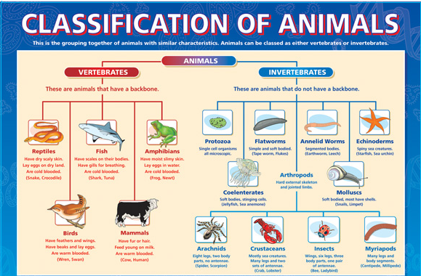
Herança

Slide 60
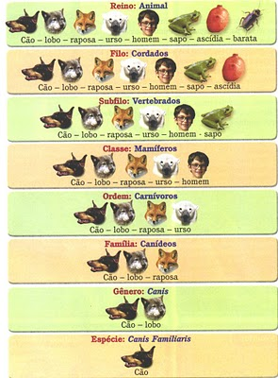
Herança

Slide 61
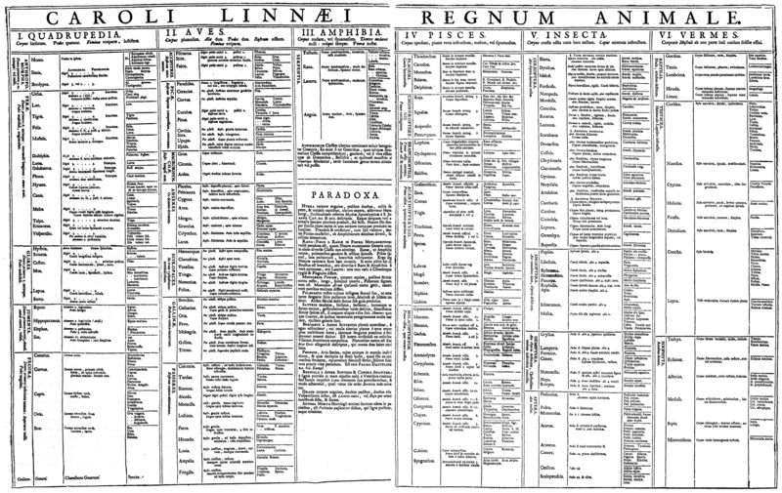

Slide 62
Herança
O relacionamento de Herança define um relacionamento do tipo “é um”
“Mountain Bike é uma bicicleta”.
Indica que uma (a subclasse) de duas classes relacionadas é uma forma especializada da outra (a superclasse)
A superclasse é considerada uma generalização da subclasse.

Slide 63

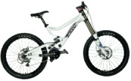

Herança
Diferentes tipos de objetos frequentemente possuem semelhanças com outros
Bicicletas Tandem;
Mountain bikes;
Bicicletas de corrida.

Slide 64
Herança
Todas estas bicicletas possuem características de bicicletas
Velocidade atual;
Rotação atual;
Marcha atual.
No entanto, também possuem características diferentes
As Tandem possuem dois bancos e guidões;
As de corrida possuem guidão angulado;
Moutain bikes possuem correntes maiores, alterando o peso das marchas.

Slide 65
Herança
A orientação a objetos permite que as classes herdem o estado e comportamento comuns a outras classes
Neste exemplo, a classe Bicicleta se torna a superclasse de MountainBike, TandemBike e RoadBike
Estas agora são consideradas subclasses.

Slide 66
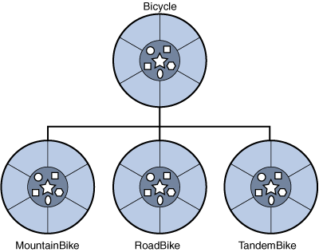
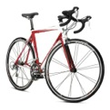
Herança
Bicicleta

Slide 67
Herança
Neste exemplo, o mecanismo de herança permite que MountainBike, TandemBike e RoadBike possuam automaticamente os mesmos atributos e métodos da superclasse Bicicleta
E ainda permite que cada uma das subclasses defina seus atributos e métodos adicionais;
Ou seja, nas subclasses nos preocuparemos em definir apena aquilo que as tornam diferentes.

Slide 68
Herança
O código da superclasse não estará disponível no código da subclasse
Então é necessário que ele esteja bem documentado.
Quando uma subclasse possui mais que uma superclasse, usamos o termo herança múltipla;
Também, uma subclasse pode se tornar superclasse de outras.

Slide 69
Herança
Podemos pensar sobre herança como algo semelhante a funções
Quando identificamos um trecho de código que se repete várias vezes, criamos uma função com aquele conteúdo;
Quando identificamos várias características em comum em um grupo de classes, podemos criar uma superclasse;
Evitamos a redundância.

Slide 70
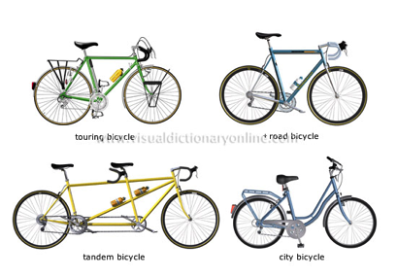
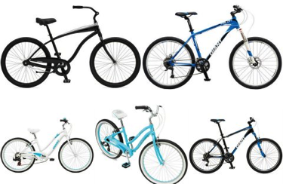
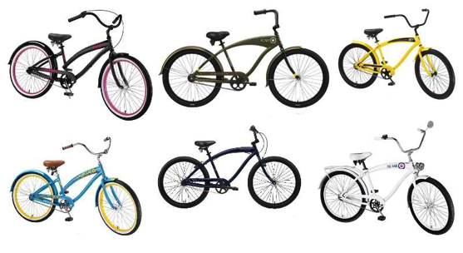
Herança

Slide 71
Dependência

Slide 72
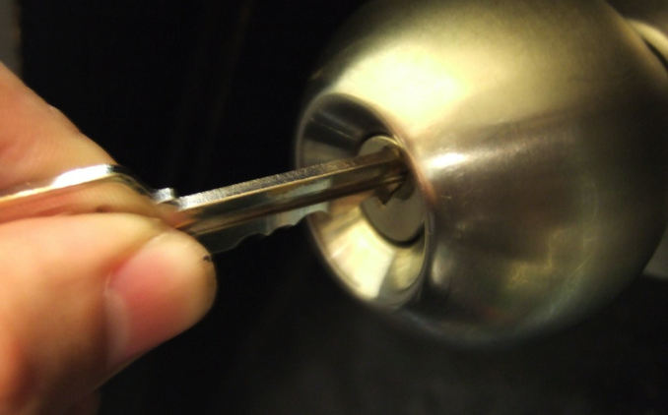
Dependência

Slide 73
Dependência
Uma Dependência é uma forma fraca de relacionamento
Indica que uma classe depende de outra porque apenas em um momento específico ela a utiliza;
A dependência existe se um objeto é utilizado como parâmetro ou variável local de um método de outra classe.

Slide 74
Polimorfismo (e Sobrecarga)

Slide 75
Polimorfismo
A definição dos dicionários para polimorfismo se refere a um princípio em biologia no qual um organismo ou espécie pode possuir diferentes formas
Este princípio pode ser aplicado à OO.
Podemos utilizar um único nome para definir várias formas distintas
Por exemplo, uma família de funções com o mesmo nome e códigos independentes.

Slide 76
Polimorfismo
Existem 3 tipos de polimorfismo:
Inclusão;
Paramétrico;
Sobrecarga.

Slide 77
Polimorfismo
Inclusão
Um método pode ser escrito para suportar um objeto da superclasse, no entanto, também funciona perfeitamente para objetos das subclasses;
Ex. Um função ImprimeVelocidade para objetos Bicicleta pode tratar objetos MountainBike.

Slide 78
Polimorfismo
Paramétrico
Permite que uma função ou tipo de dados seja escrita genericamente, tratando identicamente valores de tipos diferentes;
São os genéricos;
Por exemplo, podemos ter uma função que trata listas encadeadas independente do tipo que será armazenado na lista.

Slide 79
Polimorfismo
Sobrecarga
Métodos e operadores que podem ser aplicados a diferentes parâmetros
Porém, se comportam de acordo com o tipo do argumento atual.
Por exemplo, dois ou mais métodos possuem o mesmo identificador, porém, possuem assinaturas diferentes
Como número e tipo de parâmetros;
Ou ainda, um operador aritmético pode possuir diferentes comportamentos dependendo dos operandos.

Slide 80
Polimorfismo
Por exemplo, já são embutidas
5 + 2 = 7;
3.4 + 5.8 = 9.2.
E podemos criar outras
“Marco” + “Antonio” = “Marco Antonio”.

Slide 81
Interfaces (ou Protocolos)

Slide 82
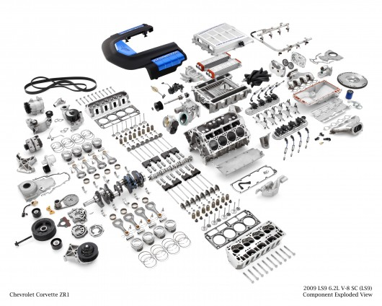
Interface

Slide 83
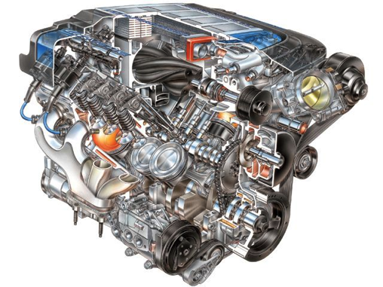
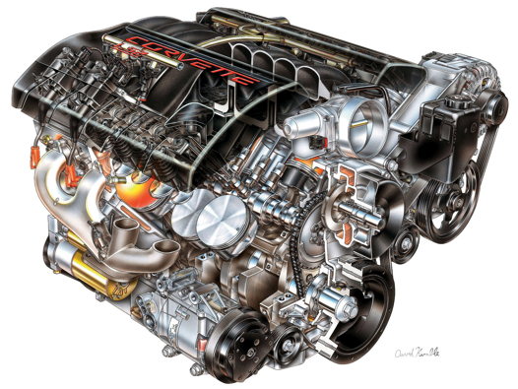
Interfaces

Slide 84
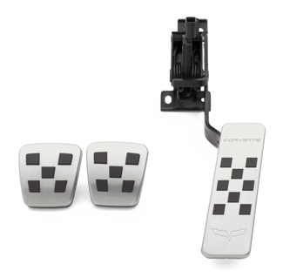
Interfaces

Slide 85
Interfaces
Como dito anteriormente, os próprios objetos definem a interação com o mundo externo
De acordo com os seus métodos.
Os métodos formam a interface de um objeto com o mundo externo;
Os botões de um celular são a interface entre nós e os mecanismos internos do telefone
Se apertarmos o power, podemos ligá-lo ou desligá-lo.

Slide 86
Interfaces
Em sua forma mais comum, uma interface é um grupo de métodos relacionados, porém, sem definição interna
Temos apenas especificados quais são os métodos
E não como são os métodos.
Por exemplo, uma interface Bicicleta pode ter os métodos
acelerar;
trocarMarcha;
frear.

Slide 87
Interfaces
Uma interface deve ser implementada por uma classe
Formaliza o comportamento que a interface promete fornecer.
Interfaces são como contratos entre a classe e o mundo externo
Todos os métodos devem ser implementados;
O que é forçado pelo compilador.

Slide 88
Pacotes

Slide 89
Pacotes
Pacotes são um modo de organizar classes e interfaces
Um programa pode ser formado por centenas de classes individiduais;
Analogamente como a organização de arquivos em pastas, faz sentido organizar classes e interfaces relacionadas;
Diferentes linguagens de programação fornecem bibliotecas de classes (um conjunto de pacotes) que representam as tarefas mais comuns de programação de propósito geral.

Slide 90
Continua na próxima aula...

Slide 91
Análise e Projeto Orientados a Objetos

Slide 92
Análise e Projeto OO
Em breve estaremos programando OO
Como faremos?
Ligar o computador e começar a digitar?
Funciona para apenas pequenos programas.
E se fôssemos contratados para criar um software que gerencia os caixas eletrônicos de um grande banco?
Ou, se fôssemos trabalhar em uma equipe em que o trabalho é dividido entre 100 pessoas?

Slide 93
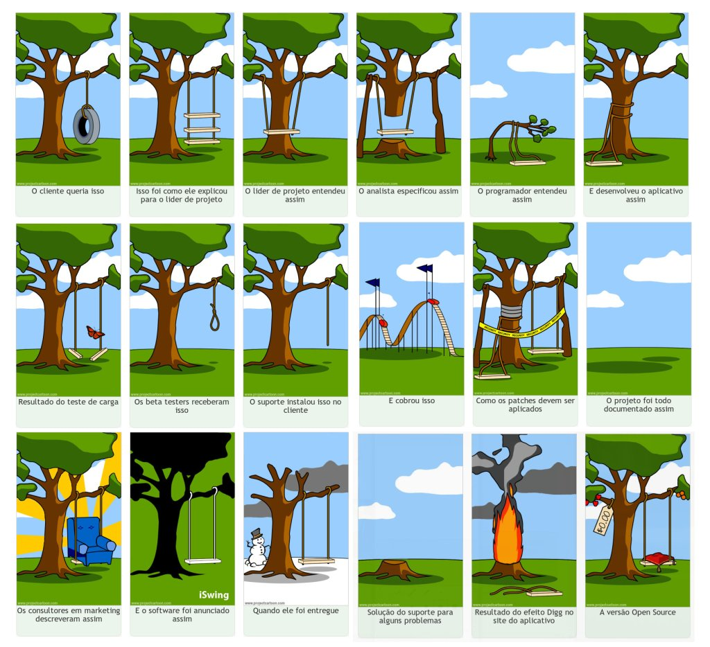

Slide 94
Análise e Projeto OO
Antes de escrever o código, é necessário analisar os requisitos (o quê) de seu projeto e projetar uma solução (como) satisfatória
Pode poupar muitas horas de trabalho e dinheiro.
Quando esta análise envolve um ponto de vista de OO, chamamos de análise e projeto orientados a objetos.

Slide 95
Análise e Projeto OO
Idealmente, membros de um grupo de desenvolvimento devem definir um processo para resolver um determinado problema e uma maneira uniforme para comunicar os resultados deste processo para outro;
Uma linguagem gráfica utilizada para comunicação de qualquer processo de análise e projeto OO é a Unified Modeling Language.

Slide 96
Unified Modeling Language (UML)

Slide 97
UML
Atualmente, a UML é a representação gráfica mais utilizada para modelagem de sistemas orientados a objetos
Foi adotada como padrão internacional em 1997.
Define um conjunto padrão de notações gráficas
Na forma de diagramas.

Slide 98
UML
A versão 2.0 da UML oferece padrões de diagramas estruturais e comportamentais (de interação)
São 17 tipos de diagramas diferentes.
Estamos interessados nos diagramas estruturais
Mais especificamente, os Diagramas de Classes
São uma representação da estrutura e relações das classes;
Servem de base para criação de outros diagramas.

Slide 99
UML
Classes possuem:
Atributos (ou variáveis membros);
Métodos (operações ou funções membros);
Relações com outras classes.
O diagrama de classes é capaz de representar tudo isso facilmente;
O elemento fundamental dos diagramas de classes é o ícone que representa uma classe.

Slide 100
UML
Este ícone é um retângulo dividido em três compartimentos:
O mais acima representa o nome da classe;
O do meio representa os atributos;
O último representa os métodos.
Em alguns diagramas, os dois últimos compartimentos são omitidos
Ou então, não apresentam todos os atributos e métodos
Apenas aqueles que são importantes para a finalidade do diagrama.

Slide 101
UML
Para especificar a visibilidade de um membro de uma classe (atributo ou método), usamos as notações abaixo antes do nome do membro:
+ (público)
Acessível por todas as classes.
- (privado)
Acessível somente pela própria classe.
# (protegido)
Acessível pela classe ou por subclasses.

Slide 102
UML

Slide 103
UML

Slide 104
UML
Note que cada atributo é seguido de : e depois o tipo do atributo
Se o tipo for redundante ou desnecessário, pode ser omitido.
Da mesma forma, o valor de retorno é apresentado depois de cada método;
Os argumentos dos métodos podem ser apenas os tipos
Ou então, o nome de cada um dos argumentos seguidos por : e o tipo de cada
Ou ainda, os argumentos podem ser omitidos.

Slide 105
UML
Além de descrever classes, a UML pode ser utilizada para descrever relacionamentos entre classes, como:
Composições;
Herança;
Agregação/Associação;
Dependência;
Interfaces.
Estes relacionamentos são descritos por linhas conectando classes
Cada extremidade de tais linhas é chamado Papel.

Slide 106
UML
Cada extremidade de uma linha que define um relacionamento entre classes pode possuir um valor de multiplicidade
Indica a quantidade de instâncias que estão envolvidas no relacionamento
Pode ser um valor fixo: 1;
Pode ser um intervalo : [0…3];
O * significa “vários” ou “infinito”.

Slide 107
UML
Quando um objeto possui uma instância de outra classe, chamamos esta relação de Composição
Como o projetor que contém uma lâmpada.
Para representar a composição, ligamos duas classes por uma linha que contém
Um diamante preto do lado da classe que contém uma instância da outra
Chamada de classe composta.
Apenas a linha do lado da outra classe
Significa que a esta classe não tem conhecimento da classe composta.

Slide 108
UML
Circulo contém Ponto

Slide 109
UML
Livro contém um ou mais Capítulos

Slide 110
UML
A Herança é representada por uma linha contendo uma seta triangular
Que aponta para a superclasse (ou classe base);
Do lado da subclasse temos apenas a linha.

Slide 111
UML
Circulo é uma Forma
Ponto é uma Forma
O nome da classe e os métodos em itálico
indicam que são abstratos

Slide 112
UML
Para representar a Agregação, ligamos duas classes por uma linha que contém
Um diamante branco do lado da classe que contém uma instância da outra
Chamada de classe agregada.
Apenas a linha do lado da outra classe
Significa que a esta classe não tem conhecimento da classe agregada.
A multiplicidade é sempre 1 para a classe que representa o todo.

Slide 113
UML
Lagoa tem vários Patos

Slide 114
UML
Atenção para dois detalhes:
O final do lado de Pato na agregação é marcado com um *
Isto significa que Lagoa possui várias instâncias de Pato;
O papel de Pato foi rotulado
Este é o nome pelo qual Lagoa conhece as instâncias de Pato
Ou seja, o nome do atributo que armazena todas as instâncias de Pato.

Slide 115
UML
Representamos uma Associação por uma linha, que pode ser nomeada
Novamente, podemos utilizar um nome para os papeis;
Provavelmente a referência de Pessoa para Revista será um ponteiro ou algo do tipo.

Slide 116
UML

Slide 117
UML
Às vezes o relacionamento entre duas classes é muito fraco
Não são implementados por atributos que as una;
Ao invés disto, pode ser implementado apenas através de parâmetros de métodos.

Slide 118
UML

Slide 119
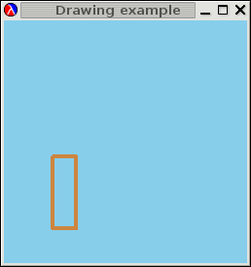
UML
Um contexto de desenho é a parte de uma janela em que é possível desenhar.

Slide 120
UML
No exemplo anterior, a linha pontilhada denota a relação de Dependência
De alguma forma, Forma depende de contextoDesenho.

Slide 121
UML
Uma Interface é representada de forma parecida com uma classe
Porém, não possui atributos e usa um estereótipo
Palavra entre “<<” e “>>”;
Indica que é um tipo especial de classe;
O estereótipo <<type>> denota uma interface.
Uma maneira alternativa é a notação pirulito.

Slide 122
UML
Uma interface não possui implementação própria, logo:
Seus atributos devem ser públicos;
Seus métodos devem ser públicos e abstratos
Identificador em itálico denota métodos abstratos;
Determina que os métodos devem ser implementados;
Padroniza a interface.

Slide 123
UML

Slide 124
UML
Notação Pirulito: A classe WindowsDC é derivada
ou está de acordo com a interface ContextoDesenho

Slide 125
Comentários Finais

Slide 126
POO
A POO nos provê uma melhor organização do código
E também contribui para o reaproveitamento do mesmo.
No entanto, o desempenho é geralmente inferior quando comparado com a programação estruturada.

Slide 127
POO
A grande dificuldade para compreender a POO é na verdade entender o paradigma de projeto orientado a objetos
A POO se preocupa com os objetos e seus relacionamentos;
A programação estruturada se preocupa com as ações.

Slide 128
Programação Estruturada vs. POO
Funções
Variáveis
Chamadas de Funções
Tipos definidos pelo usuário
-
-
Métodos
Objetos/Instâncias
Mensagens
Classes
Herança
Polimorfismo

Slide 129
Perguntas?

Slide 130
Na próxima aula
Processo de Criação de um Programa C++
Programando em C++
Operadores
Palavras reservadas
cin
cout
Blocos de código
Referências
Ponteiros e Alocação Dinâmica
Sobrecarga de Funções

Slide 131

FIM

